Slide 1
싸이지먼트 소개

Slide 2
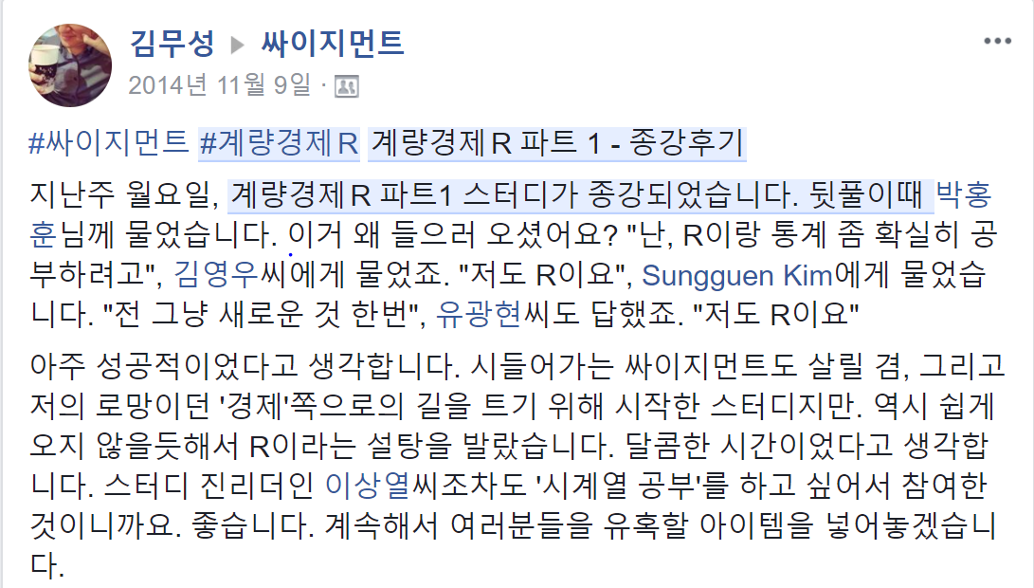
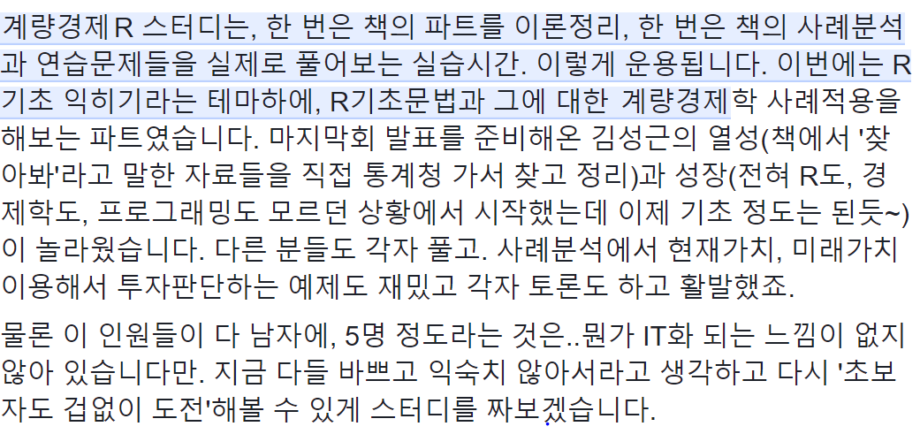
아련한 기억(3년 1개월 전 후기)
2014년 R이라는 핫이슈로 모여든 남자들
진리더는 상열님이었고 저는 R을 처음 접했습니다.

Slide 3

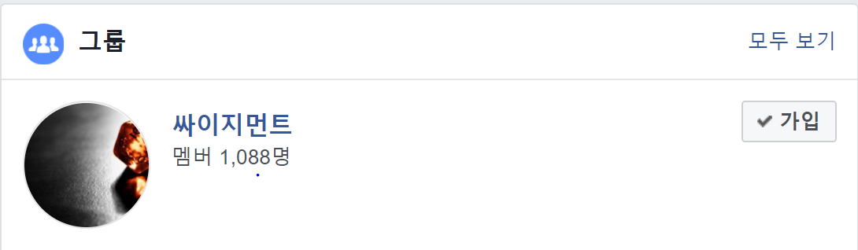
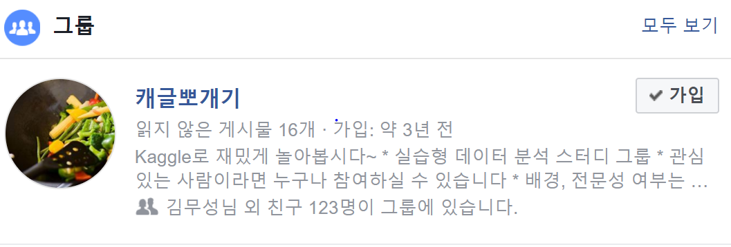
아련한 기억
R을 몰랐던 김영우님은 R 책을 쓰셨고
지나친 열성으로 직장을 관두고 대학원에 진학
싸이지먼트 그룹의 리더가 됨(홀로 남겨짐, 자동으로 리더)
어느새 졸업!! 새로운 직장을 찾고 있습니다.
2014년 어느 늦은 가을..시작되어…
유학 가신 듯
당시 대학원생이셨던 상열님은
캐글뽀개기 그룹의 리더

Slide 4
싸이지먼트란?
Psychology + management
사람들의 심리를 꿰뚫어 돈을 벌겠어!!
Programming을 통해 Computational 한 접근으로!!
경영, 경제, 광고, 마케팅에서 쓸만한 IT기술과 머신러닝을 공부하고 있습니다.

Slide 5



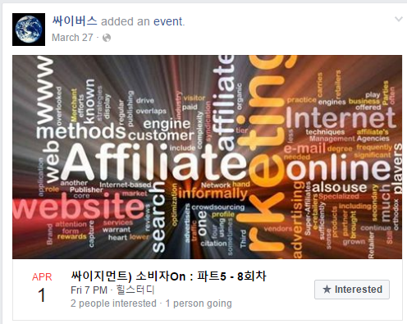


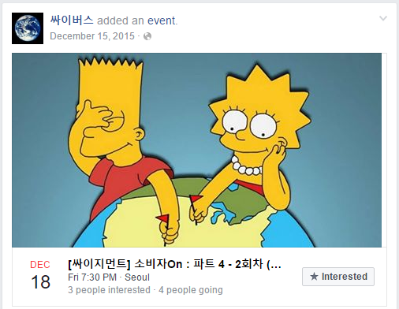
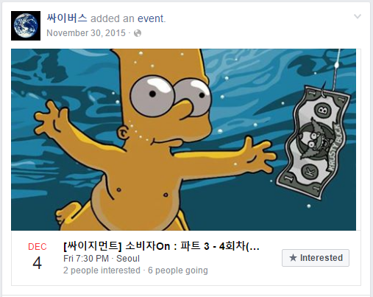
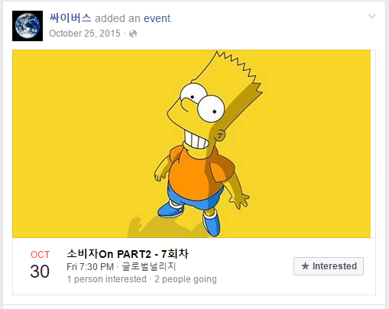
싸이지먼트 스터디 정체성
소비자On –> 마켓On –> 애드On (2년 계획)
온라인에서 일어나는
소비자의 행동
시장의 변화
광고와 홍보 등과 관련된
인간의 행동을 분석하자!!!

Slide 6
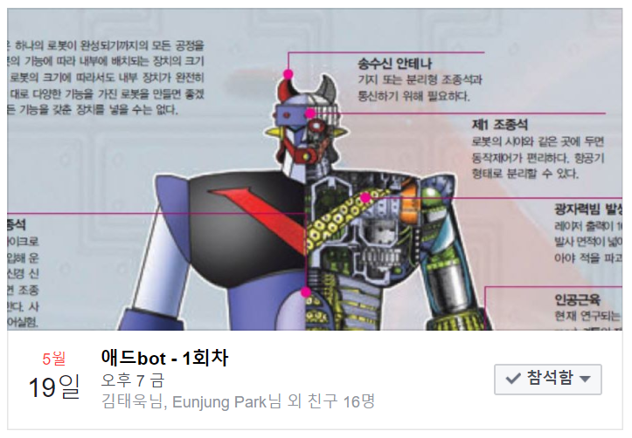


싸이지먼트 스터디 정체성
2년의 거대한 계획이 끝난 후
애드bot – 애드web – 애드agent로 이어지고 있으며
끊임없이 향후 무엇을 할지 고민 중!!
커리큘럼도, 이름도, 대표사진도 고민중!! 도와주세요!!!

Slide 7
싸이지먼트 과거 주요 스터디
소비자행동 : 소비자 심리, 디지털마케팅
R, Python 기초 : R기초
데이터마이닝 : R데이터마이닝
머신러닝 : 코세라 Practical Machine Learing
소비자On : R마케팅분석, 구글애널리틱스, 추천시스템
마켓On : 딥러닝, NLP기초, A/B테스트
애드On : 딥NLP, 베이지안 통계, MAB
애드Bot : 파이썬NLP, 챗봇분석, 챗봇개발
애드web(agent) : 장고, 네트워크분석, 프로그래머틱 광고, 강화학습
베이즈코인(RL) : 베이지안통계, 비트코인, Agent Modeling

Slide 8
싸이지먼트 향후 계획
향후…계획중인 스터디 (확정 아님..)
봇 빌더를 활용한 챗봇 개발
A/B TEST 실전
늘 그렇듯…머신러닝과 딥러닝

